Slide 1
Möte programråd och Verktyg för förmedling av samverkansinslag/alumner inom PriU-grupp Arbetsliv och samverkan 210113

Slide 2
Agenda
Återblick tidigare möte
Diskussion om utgångspunkter, problembild och målsättning
Övergripande plan och fördelning av ”action points”
Nästa möte

Slide 3
3 undergrupper
Tre undergrupper har utkristalliserats: Punkterna 1+2 kan samordnas i en undergrupp, 3+4 kan samordnas i en, samt punkt 5 som ligger kvar här som en egen undergrupp enl ök med Leif Kari och Anna-Karin Högfeldt:
Programråd: Per Fagrell, Johan Blaus,
Verktyg för förmedling av samverkansinslag/alumner: Liz, Lina Pellikka,
Kartläggning/Nivåer: Marie M, Sara Nyberg, Lina Pellikka, Björn T, Robert, Lili
Meritering och kompetensutveckling: Robert, Johan B, Marie M, NLS
5. Breddad rekrytering: Malin L, Nicole K, Björn T, Robert, + ev Cecilia Kosma Vetenskapens hus

Slide 4
Samverkan och arbetslivsperspektiv på programnivå (från kvalitetsdialog 2020)
Få utmaningar identifieras för samverkan och arbetslivsperspektiv.
Goda kontakter med näringsliv i många utbildningar, finns variationer mellan program och skolor.
Studenternas aktiviteter och event är viktiga.
Utbildningarna saknar examinerande moment.
En långsiktig utbildningsutveckling kan särskilt behöva en större systematik i att involvera presumtiva arbetsgivare.

Slide 5
Återkoppling från UKÄ
Lärosätet bör förtydliga processen för interaktion med arbetslivsrepresentanter vid större förändringar av utbildningar och utbildningsutbud.
De obligatoriska frågorna vid den kontinuerliga uppföljningen av utbildningar bör uppdateras så att de även täcker arbetslivets behov.
Rollen för arbetslivsrepresentanter i olika styrande forum kan förtydligas.
Lärosätet bör införa de förslag på kriterier som arbetsgruppen för arbetslivssamverkan i utbildning har tagit fram.
Lärosätet bör förtydliga hur de programansvariga ska använda karriärenkäten.

Slide 6
Återkoppling från UKÄ
Lärosätet bör förtydliga processen för interaktion med arbetslivsrepresentanter vid större förändringar av utbildningar och utbildningsutbud.
De obligatoriska frågorna vid den kontinuerliga uppföljningen av utbildningar bör uppdateras så att de även täcker arbetslivets behov.
Rollen för arbetslivsrepresentanter i olika styrande forum kan förtydligas.
Lärosätet bör införa de förslag på kriterier som arbetsgruppen för arbetslivssamverkan i utbildning har tagit fram.
Lärosätet bör förtydliga hur de programansvariga ska använda karriärenkäten.

Slide 7
Från KTHs verksamhetsuppdrag till skolorna 2016
Men inget om syfte, mandat,
sammansättning etc…

Slide 8
Verksamhetsplan för KTH år 2020
3 Utbildning
3.1 Allmänt
3.1.1 Programansvariga och programrådens arbete med programutveckling
Samtliga utbildningsprogram på alla utbildningsnivåer ska kontinuerligt följas upp och utvecklas såväl till ämnesmässigt innehåll som till integrering av, och möjlighet till progression inom, etik, hållbar utveckling samt genus och jämställdhet. Det ingår i uppdrag till programansvarig och programråd att kontinuerligt arbeta med det aktuella programmets utveckling.
Ett viktigt inslag i kvalitetsuppföljning och kvalitetsutveckling är att säkerställa att kursvärderingar och kursanalyser genomförs och att resultaten från dessa används i fortsatt utveckling. Arbetet har kommit olika långt och det är därför viktigt att skolorna arbetar för att riktlinje om kursvärdering och kursanalys efterlevs för varje kursomgång (se även Universitetskanslersämbetets rapport 2018:4 Tillsyn av regeltillämpningen på Kungl. Tekniska högskolan).

Slide 9
Delegations- & arbetsordning EECS
4.12 Programråd – utbildning på grundnivå och avancerad nivå
För operativ hantering inom utbildningsprogram bildas programråd som arbetar med kvalitetsfrågor i fokus. Råden kan avse ett eller flera närliggande program, t.ex. civilingenjörsprogram med tillhörande masterprogram. Programråden består av (en eller flera) PA, representanter för avdelningar (studierektor) med kurser i aktuella program, representanter för de studerande, utbildningsadministration och kommunikation. Programråd leds av PA, och ansvarar för operativ hantering av programmen med avseende på rekrytering, antagning, genomförande och uppföljning. I programrådet kan också finnas externa representanter. Programråden utses av PA i samråd med GA.
Programrådet träffas två gånger per år.
4.13 Programråd – utbildning på forskarnivå
Vart och ett av skolans doktorsprogram har ett programråd. Programrådet består av etc. etc. --- och vid behov extern representant.
---

Slide 10
Frågeställningar
Varför programråd?
Vad ska programråd ha för mandat och ansvar?
Sammansättning?
Mötesordning?
Etc

Slide 11
Utgångspunkter
En synpunkt som ofta kommer fram i samband med att stimulera dialog med omvärld och intressenter om utbildningsutveckling är vem som ”styr”. Det uttrycks emellanåt en oro att företag/näringsliv skulle få för mycket att säga till om.
” Lärosätena har en uppfattning om framtida kunskapsområden genom sin forskning. Samverkan med externa aktörer och arbetslivet bidrar till en ökad insikt om vilka kompetensområden som kommer att vara aktuella i framtiden. Omfattande och ibland snabba samhällsförändringar ökar behovet av denna typ av samverkan.” Från MERUT:s slutrapport
Interaktion kan bidra till insikter och synpunkter i beredning av förändringar, men slutänden är det alltid lärosätena som har det fulla ansvaret för utveckling och dimensionering av utbildningarna!
Programråd är en form för ordnad dialog med omvärld och intressenter i samband med utbildningsutveckling.

Slide 12
Programråd
Samsynswiki: https://samsynwiki.su.se/wiki/Programr%C3%A5d
”Programråd”. Luleå tekniska högskola.
”Funktionsbeskrivning för programråd”. Linnéuniversitetet.
”Programråd”. Chalmers Studentportalen.
”Regler för programråd vid utbildningsvetenskapliga fakulteten”. Göteborgs Universitet.
”Branschråd”.
”Utbildningsråd”. Högskolan Gävle
”Programråd”. Umeå universitet.
”Programråd och utbildningsråd”. Stockholms universitet.
”Programråd”. Linköpings universitet.

Slide 13
Umeå
Programrådens uppgifter
Varje utbildningsprogram ska ha ett programråd som leds av en utbildningsprogramansvarig. Programrådets huvudsakliga uppgifter är att stärka programmets kvalitet och främja dess utveckling, samt att fungera som ett rådgivande organ för program­ansvarig vad gäller dennas uppgifter.
Förslag som rör utbildningsplan, studieplan och nya kursplaner för programmet ska behandlas av programrådet. Det ska framgå av protokollet huruvida program­rådet tillstyrker programansvarigs förslag eller inte. Programrådet beslutar om revision av kursplaner för programspecifika kurser och tillstyrker revision av programgemensamma kurser.
https://www.teknat.uu.se/om-oss/organisation/namnder-kommitteer/Uppdrag-programrad/

Slide 14
Umeå
utbildningsprogramansvarig är ordförande i programrådet,
lärarledamot ska inte samtidigt vara studierektor, ämneskoordinator eller programansvarig för annat utbildningsprogram,
programråden kan själva besluta om adjungering av ytterligare leda­möter,
programråden har protokollförda sammanträden två till tre gånger per termin,
dagordning utformas av programansvarig i samråd med ansvarig utbild­nings­ledare,
berörda utbildningsledare och studievägledare deltar i samman­trädena,
vid behov kallas ämneskoordinatorer och schema­läggare.
Lärar­ledamöters institutions- och ämnestillhörighet ska tillgodose bredd och representativitet i program­rådet för respektive programs ämnesinnehåll.
Biträdande utbildningsprogramansvarig, om sådan är utsedd, deltar med närvaro- och yttranderätt.
Mandatperioden för lärar­leda­möter och yrkeslivsrepresentanter i programråden är treårig fr.o.m. 2022-01-01. Fyllnadsval av ledamöter är delegerat till arbetsutskottet.
https://www.teknat.uu.se/om-oss/organisation/namnder-kommitteer/Uppdrag-programrad/

Slide 15
Vidare arbete
Mycket av samverkanskopplingarna sker på individnivå – ad hoc
Det finns i praktiken inga programråd. Avsaknad av beskrivning av vad programråd är och hur det kopplar till kvalitetssystemet.
Viktigt att utveckla programråd (eller motsvarande) kopplat till Impactarbetet
Utbildningsnämnd + GA normerande
Programansvariga nyckelroll
Kvalitetsfunktion viktig att få med i arbetet
Ta vara på att flera programansvariga kommer att delta på MERUT:s avslutande aktivitet 4 december
Möjlighet är att sätta igång ett utvecklingsarbete inom ramen för Impactarbetet, ett program per skola. PriU-gruppen kan stödja arbetet
Vad kan tas med i programanalyser 2021?
Problemformulering att ta upp till diskussion med utbildningsnämnden för att formulera ett utvecklingsprojekt inkl stödverktyg/processer

Slide 16
Vidare arbete
Avskaffa programråd som begrepp och i riktlinjer? Ersätta med?
Inrätta motsvarande lärarinternat, årligen. (”ämnesområdevis”)
Utveckla form för att informera externa aktörer om utbildningens innehåll och utveckling
Utveckla former för att ge bransch/sektorsvisa trender och spaningar på kompetensfrågor, konferens? (ingenjörsutmaningar etc samt utbildningsutmaningar)
Studentinflytande?
Internationell utblick
Göra om workshopserie ”Framtidens ingenjörer” (den tidigare genomfördes 2016)

Slide 17
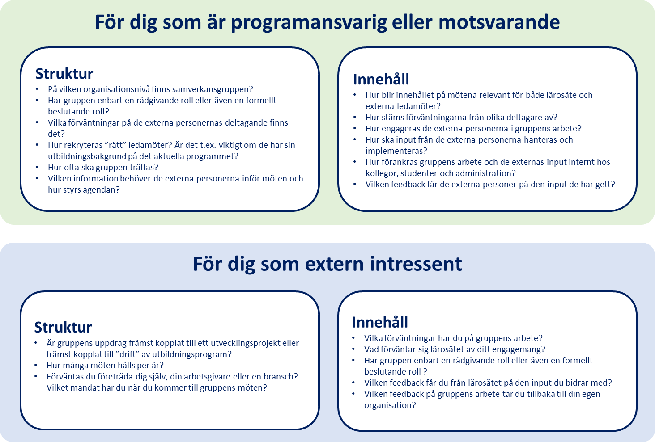
Checklista för dialog med extern part

Slide 18
Övergripande tema: Systematisk samverkan för utbildningsutveckling
Strategiska partners
Koppla strategiska partners till programutveckling
Adressera återkoppling UKÄ
Rollen för arbetslivsrepresentanter i olika styrande forum kan förtydligas.
Detta utvecklingsområde bekräftas i programanalyserna. Det är relativt oklart hur programmen arbetar med programråd eller motsvarande samt vilken roll externa representanter har där. Det är svag koppling mot skolornas strategiska råd. Flera program ger exempel på att branschforum är användbart för utbildningsutveckling.

Slide 19
Övergripande tema: Systematisk samverkan för utbildningsutveckling
Målsättningen med arbetet är att utveckla relevanta former för systematiskt och regelbunden interaktion med omvärlden i samband med utbildningsutveckling, där följande bör ingå.
Information om omvärldens rekryterings- och kompetensbehov samt långsiktiga trender
Synpunkter och dialog om utbildningens innehåll, upplägg och utveckling
Information till omvärlden om utbildningen och dess utveckling
Dialog kring data om utbildningen och datafångst från studenter/före detta studenter
Identifiera möjligheter att stärka samverkansinslag i utbildningen samt input för att utveckla progression
Strukturerade former bidrar till bättre möjlighet att dokumentera synpunkter och diskussioner. Bättre grund för integrering i kvalitetssystem samt uppföljning

Slide 20
Nästa möte
När?

